Slide 1
Digitalni poster Posterized

Slide 2
Sadržaj
Opis zadatka
Pregled zahtjeva
Korišteni alati i tehnologije
Arhitektura
Organizacija rada
Iskustva

Slide 3
Članovi tima
Tea Topolovec – razvoj backenda i izrada baze podataka
Kristina Đunđek – razvoj backenda
Lana Barić – razvoj backenda
Ena Samaržija – razvoj frontenda
Nika Božić – razvoj frontenda i testiranje
Lovro Jukić – razvoj frontenda
Dominik Barukčić – vođenje projekta i dokumentiranje

Slide 4
Opis zadatka
razvijanje web aplikacije za stručne konferencije
mogućnost pregledavanja i glasanja za radove u realnom vremenu
intuitivno korisničko iskustvo prilagođeno potrebama sudionika konferencija
integracije s umjetnom inteligencijom za personalizirane preporuke, društvene mreže, virtualne stvarnosti za obilazak dvorane
slične platforme su Whova, EventMobi i Attendify

Slide 5
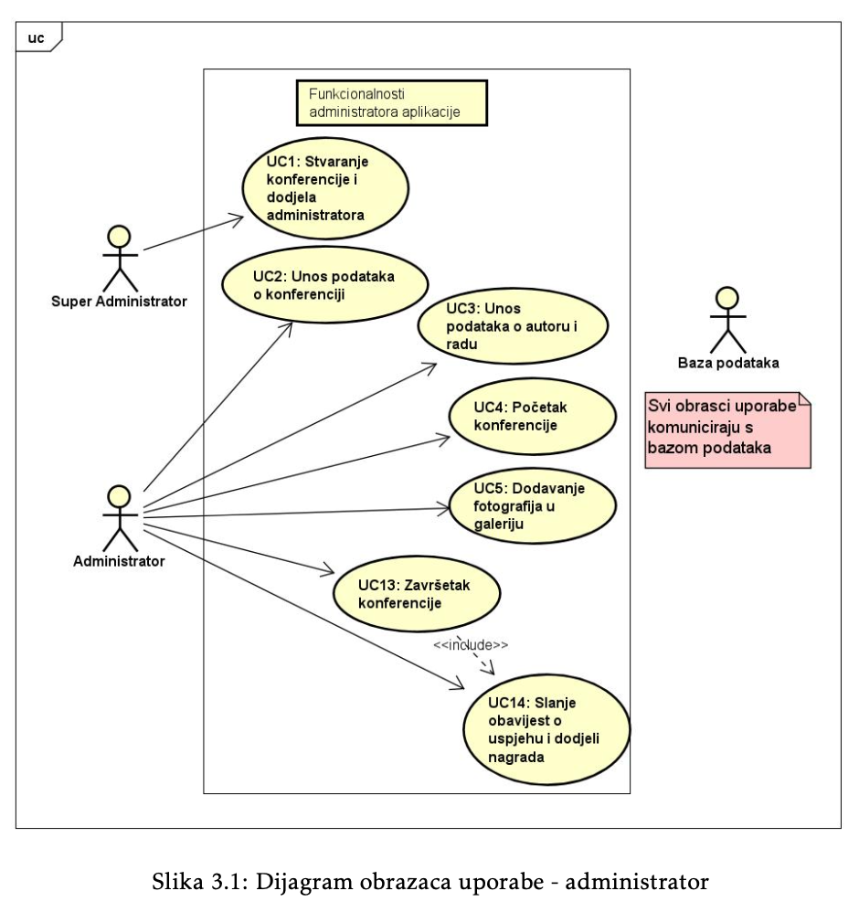
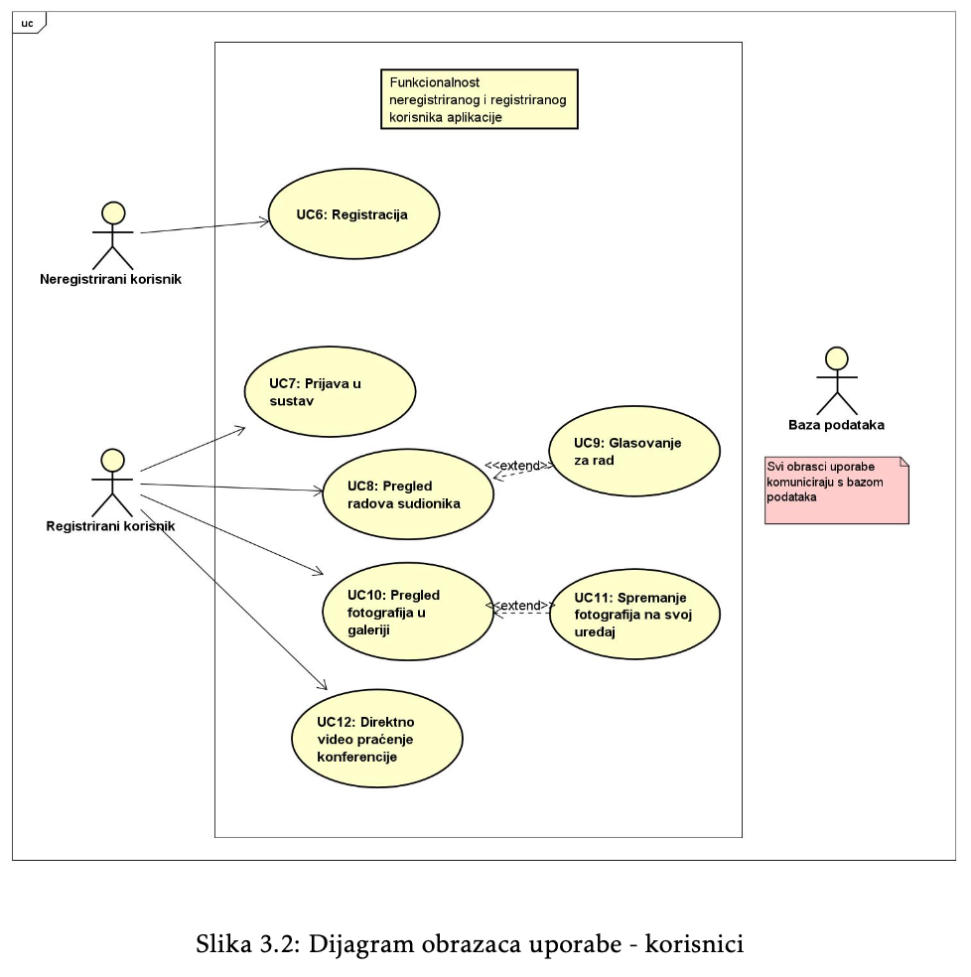
Pregled funkcionalnih zahtjeva
stvaranje konferencije, podaci(lokacija, vrijeme održavanja)
dodavanje autora, radova, pokrovitelja i fotografija
pregled radova i galerije, videoprijenos te glasanje za rad

Slide 6
Pregled nefunkc. zahtjeva
istovremeni rad više korisnika
responzivan dizajn
brz pristup bazi podataka
web aplikacija, objektno orijentirani jezici, polimorfizam
stabilnost pri neispravnom korištenju
intuitivno i jednostavno grafičko sučelje

Slide 7
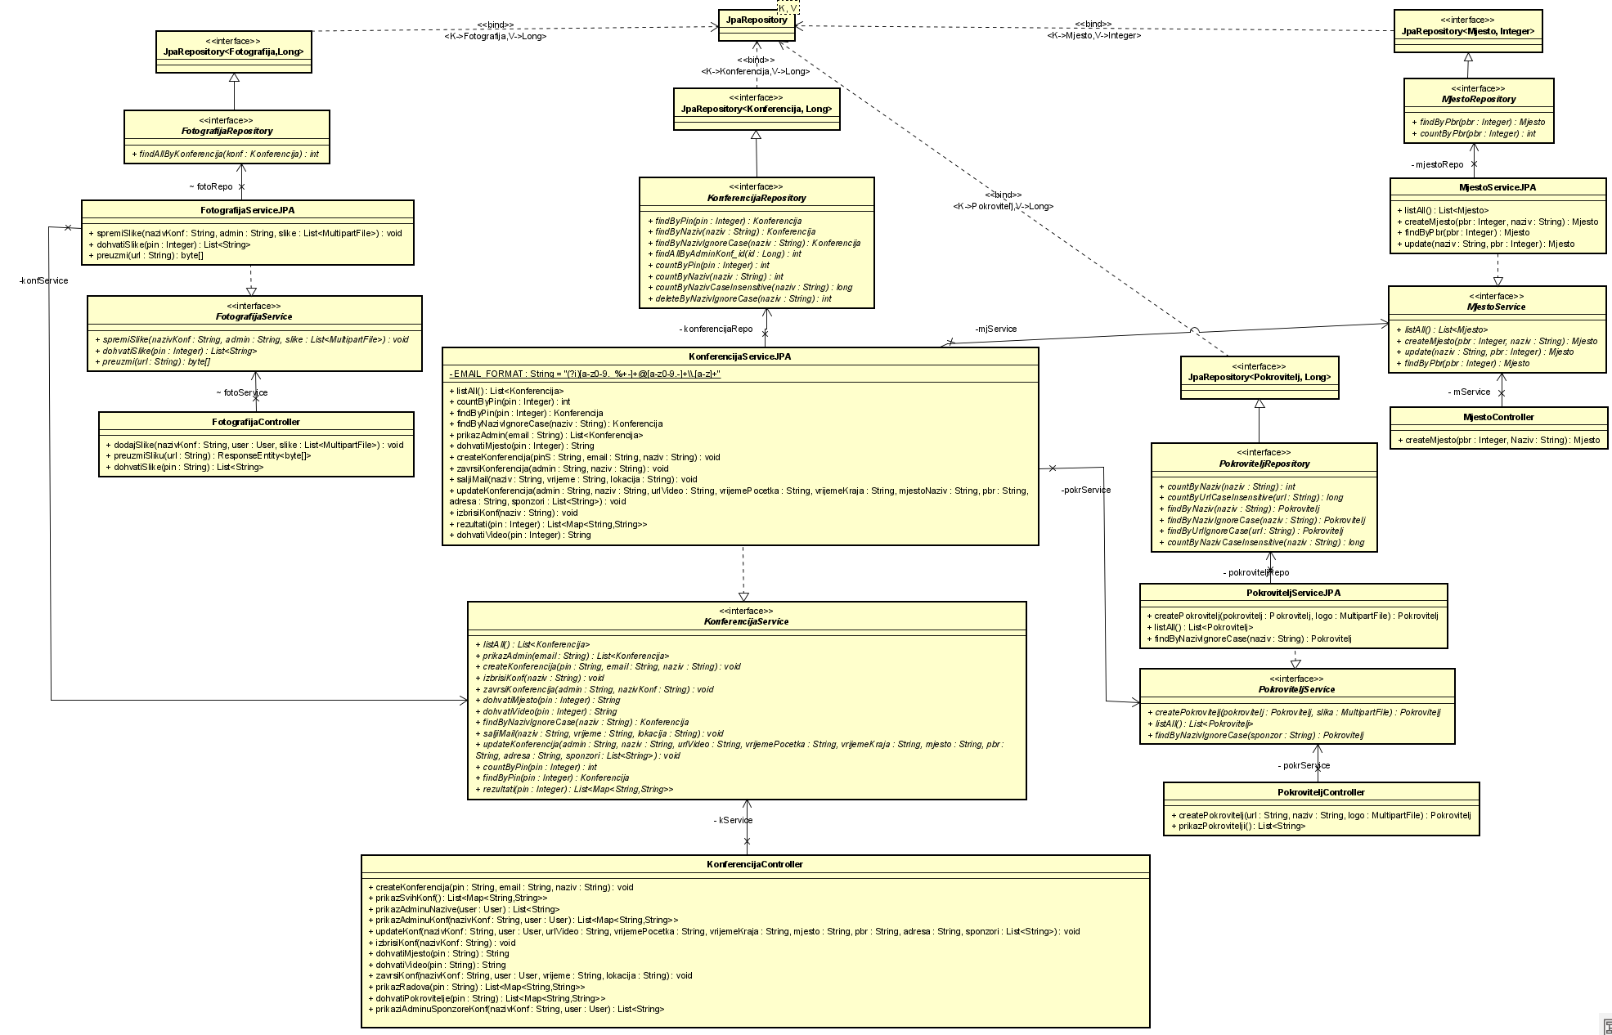
Arhitektura sustava
Controller – Service – JPA Service – Repository – JPA Repository

Slide 8
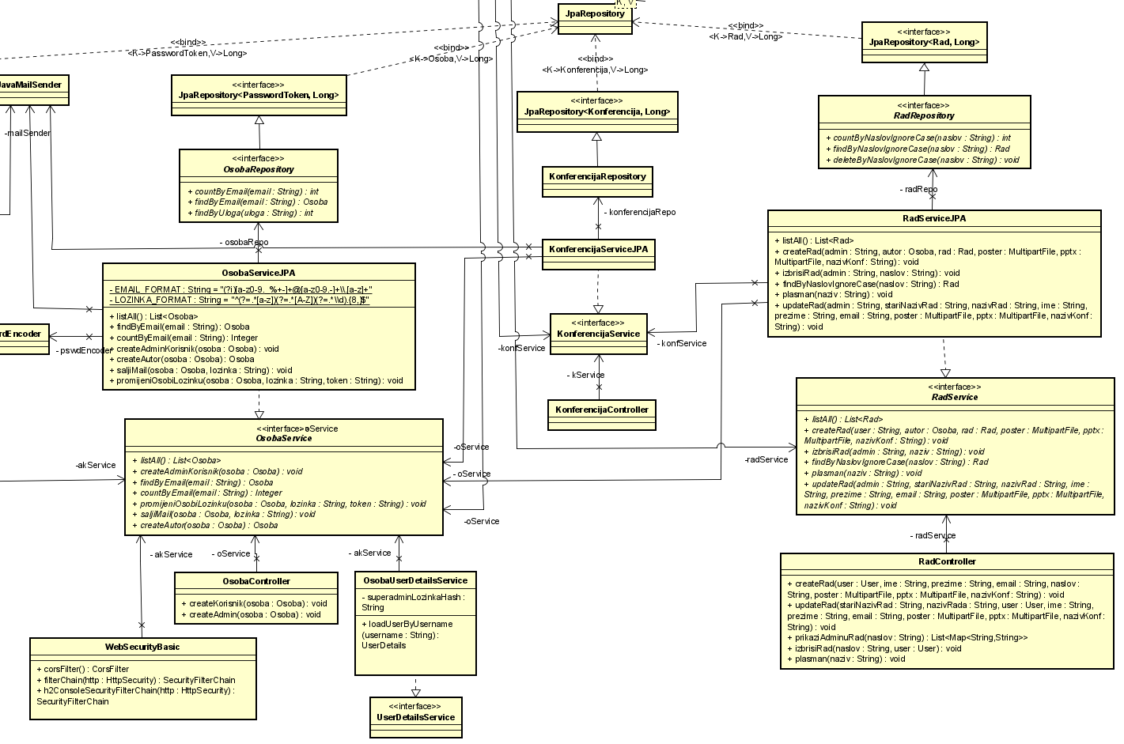
Arhitektura sustava
Controller – Service – JPA Service – Repository – JPA Repository

Slide 9
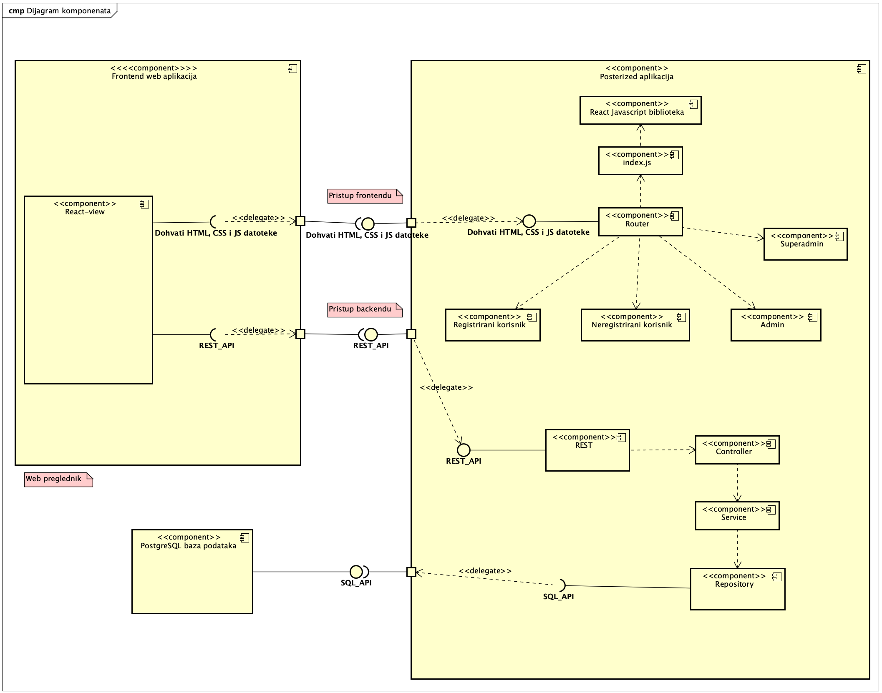
Arhitektura sustava
3 komponente: korisnik, aplikacija i BP

Slide 10
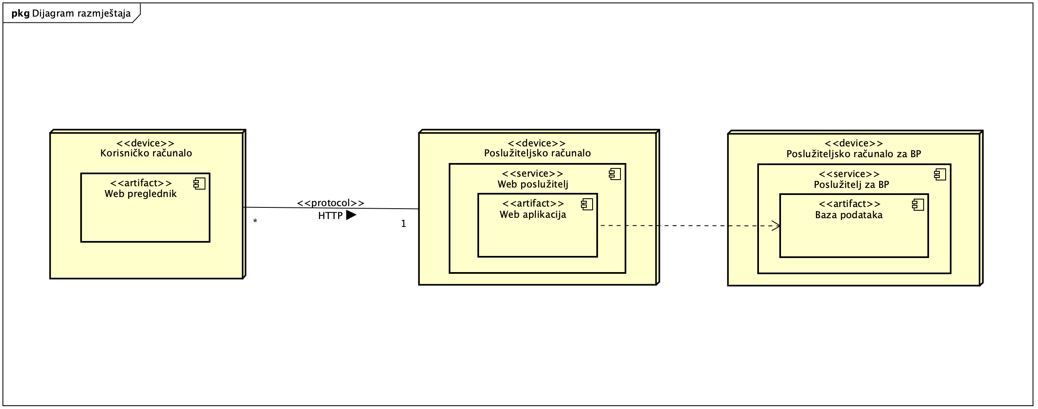
Arhitektura sustava
korisničko računalo
HTTP
2 poslužiteljska računala, za backend i za bazu (Frankfurt)

Slide 11
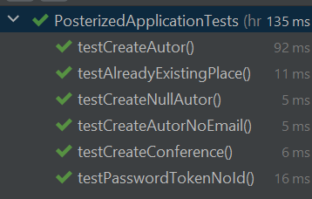
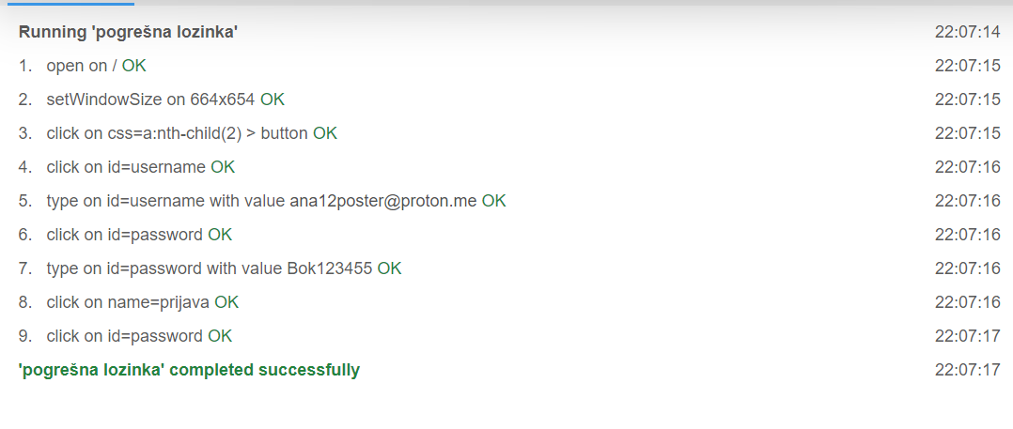
Ispitivanje sustava
dva načina testiranja: komponente i sustav
JUnit testovi za komponente u Javi
Selenium IDE za ispitivanje sustava
testiranje svih dijelova sustava
provjere funkcionalnosti, registracije/prijave/odjave
provjera sigurnosti i otpornosti na greške
automatizacija testova zaobilazi CAPTCHA-u
testiranje realnih i rubnih uvjeta
ponašanje sustava, neočekivani i nevaljani ulazi/izlazi

Slide 12



Korišteni alati i tehnologije
Korišteni programski jezici i tehnologije
frontend: JavaScript, React.js, Express.js
backend: Java - Spring Boot, Spring Data JPA, Docker
baza podataka: PostgreSQL
komunikacija – Discord, WhatsApp
dokumentacija – LaTeX, texstudio
izrada UML dijagrama – AstahUML

Slide 13
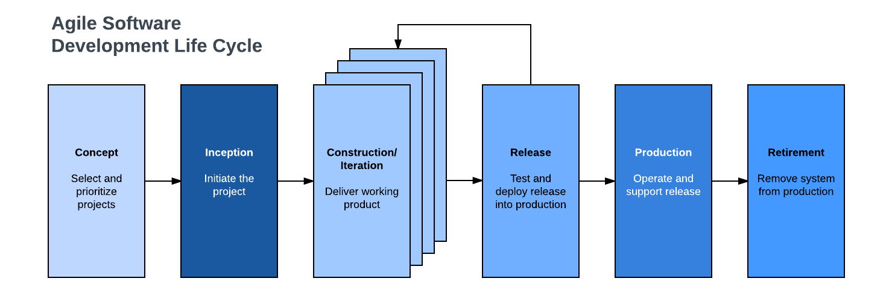
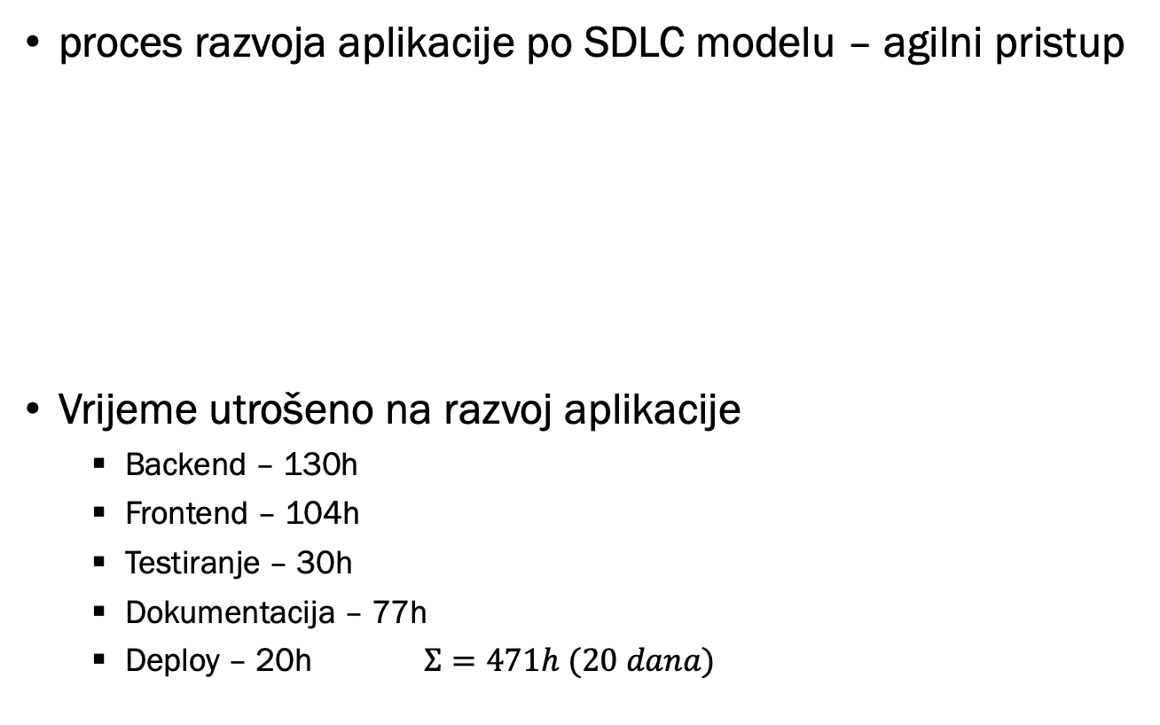
Organizacija rada
proces razvoja aplikacije po SDLC modelu – agilni pristup
Vrijeme utrošeno na razvoj aplikacije
Backend – 130h
Frontend – 104h
Testiranje – 30h
Dokumentacija – 77h
Deploy – 20h $Σ=471h (20 dana)$

Slide 14
Naučene lekcije
naučene nove tehnologije u procesu razvoja softvera
podjela na backend i frontend te uspješna suradnja
dokumentiranje uz proces razvoja
osjet timskog rada
kada nastane problem -> konzultirati se s kolegama
najvažnija lekcija: treba konzistentno raditi na komunikaciji

Slide 15
Hvala na pozornosti!
Tea Topolovec (tea.topolovec@fer.hr)
Kristina Đunđek (kristina.dundek@fer.hr)
Lana Barić (lana.baric@fer.hr)
Ena Samaržija (ena.samarzija@fer.hr)
Nika Božić (nika.bozic@fer.hr)
Lovro Jukić (lovro.jukic@fer.hr)
Dominik Barukčić (dominik.barukcic@fer.hr)

